Slide 1
Перспективы и проблемы цифровизации российской экономики

Slide 2
Цифровая экономика – это система экономических, социальных и культурных отношений, основанных на использовании цифровых информационно-коммуникационных технологий, т.е. экономика плюс информационные компьютерные технологии.
В "Стратегии развития информационного общества до 2030 г." и Программе "Цифровая экономика" цифровая экономика определяется как повышение эффективности современной экономики в основном за счет автоматизации всех процессов и технологий обработки данных.

Slide 3
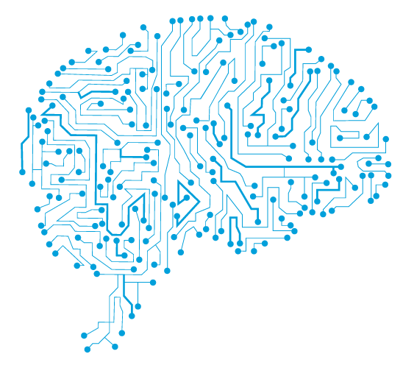
Инструменты цифровизации:
большие данные (big data)
интернет вещей
блокчейн
интеллектуальные информационные технологии

Slide 4
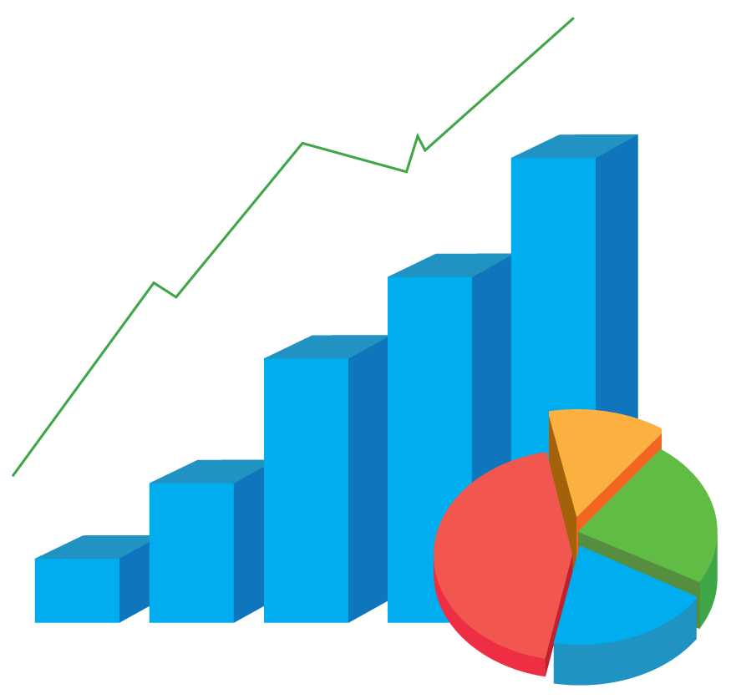
Для выхода Российской Федерации на новый уровень развития экономики, социальных отраслей нужны собственные передовые разработки и научные решения.
Необходимо развитие страны в тех направлениях, где накапливается мощный технологический потенциал будущего, а это цифровые, другие, так называемые сквозные технологии, которые сегодня определяют облик всех сфер жизни.

Slide 5
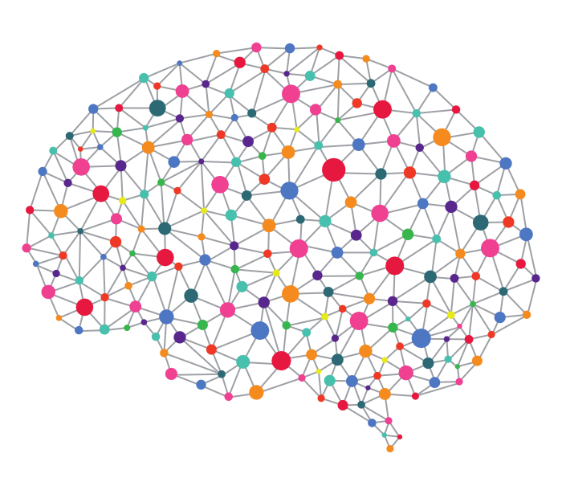
Цифровая экономика складывается из трех тесно взаимосвязанных уровней:
рынки и отрасли экономики
платформы и технологии, где формируются компетенции для развития рынков и отраслей экономики
среда, которая создает условия для развития платформ и технологий, охватывающая нормативное регулирование, информационную инфраструктуру

Slide 6
Доступ к цифровым сервисам в России и в странах ЕС

Slide 7
Доля цифровой экономики в ВВП России и других стран в 2015–2016 гг.

Slide 8
Вклад цифровой экономики в ВВП России по сравнению с другими странами, 2016 г.
Страна | Доля в ВВП, % | Расходы домохозяйств в цифровой сфере, % | Инвестиции компаний в цифровизацию,% | Государственные расходы на цифровизацию, % | Экспорт ИКТ, % | Импорт ИКТ, %
США | 10,9 | 5,3 | 5 | 1,3 | 1,4 | -2,1
Китай | 10 | 4,8 | 1,8 | 0,4 | 5,8 | -2,7
Страны ЕС | 8,2 | 3,7 | 3,9 | 1 | 2,5 | -2,9
Бразилия | 6,2 | 2,7 | 3,6 | 0,8 | 0,1 | -1
Индия | 5,5 | 2,2 | 2 | 0,5 | 2,9 | -2,1
Россия | 3,9 | 2,6 | 2,2 | 0,5 | 0,5 | -1,8

Slide 9
Для качественного роста экономики необходимо наличие технологий, которые позволяют максимально точно оценить текущее состояние рынков и отраслей, а также эффективно прогнозировать их развитие и обеспечить быстрое реагирование на изменения в конъюнктуре национальных и мировых рынков.

Slide 10
Спасибо за внимание!

